Slide 1
Побитовые операции в низкоуровневом программировании

Slide 2
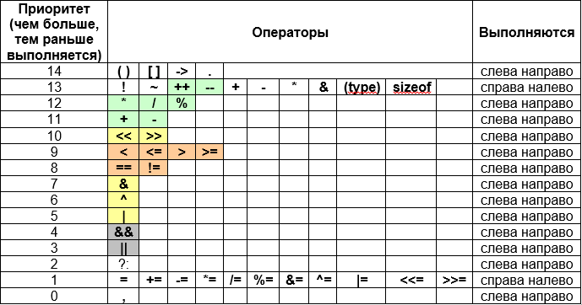
Приоритеты операций в языке С (и не только)
Арифметические
Сдвиговые
Сравнение
Побитовые
Логические

Slide 3
Приоритеты побитовых операций
Приоритеты умножения и сложения
Арифметическое умножение «*» приоритетнее сложения «+»
Побитовое умножение «&» приоритетнее побитового сложения «|»
Логическое умножение «&&» приоритетнее логического сложения «||»
Приоритеты логических и побитовых операций
Логические операции имеют более низкий приоритет, чем побитовые
Побитовые операции имеют более низкий приоритет, чем операции сравнения

Slide 4
Пример
Что этот код хочет сделать?
Почему он это не сделает, где ошибка?
if (curr & 0b0100 == 0b0000 && prev & 0b0100 == 0b0100)
{
// нажали кнопку 2
}
эквивалентно
if (curr & (0b0100 == 0b0000) && prev & (0b0100 == 0b0100))
{
// нажали кнопку 2
}

Slide 5
Пример
Что этот код хочет сделать?
Почему он это не сделает, где ошибка?
if (curr & 0b0100 == 0b0000 && prev & 0b0100 == 0b0100)
{
// нажали кнопку 2
}
Надо исправить вот так:
if ((curr & 0b0100) == 0b0000) && (prev & 0b0100) == 0b0100)
{
// нажали кнопку 2
}

Slide 6
Головоломные примеры на побитовые и логические операции
А.Фьюэр Задачи по языку С http://khpi-iip.mipk.kharkiv.edu/library/extent/prog/fuer/
1. Зададим x, y, z
unsigned char x = 03;
unsigned char y = 02;
unsigned char z = 01;
2. Чему равен результат операций?
x | y & z
x | y & ~z
x ^ y & ~z
x & y && z
!x | x
~x | x
x ^ x
Подсказки
Перевести x, y, z в двоичный код
Расставить приоритет операций

Slide 7
Примеры на сдвиговые операции
А.Фьюэр Задачи по языку С http://khpi-iip.mipk.kharkiv.edu/library/extent/prog/fuer/
1. Зададим x, y
unsigned char x = 1;
unsigned char y = 0xFF;
2. Чему равны x, y после каждой строчки кода?
x <<= 3
y <<= 3
y >>= 3

Slide 8
Ссылки
Bitwise operation
https://en.wikipedia.org/wiki/Bitwise_operation
C Bitwise Operators
https://msdn.microsoft.com/en-us/library/17zwb64t.aspx
Учебное пособие по курсу МПСУ, раздел 6
http://wiki.markodelgroup.ru/doku.php

